Slide 1
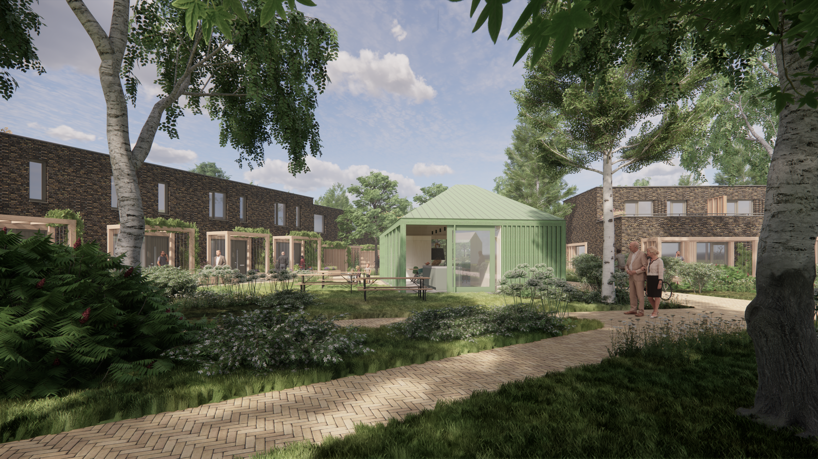
Bosryk
Meerstad - De Zeilen

Slide 2




Slide 3
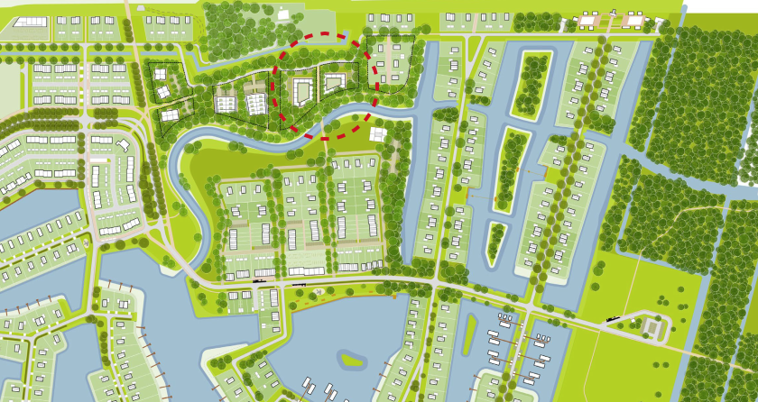

Slide 4
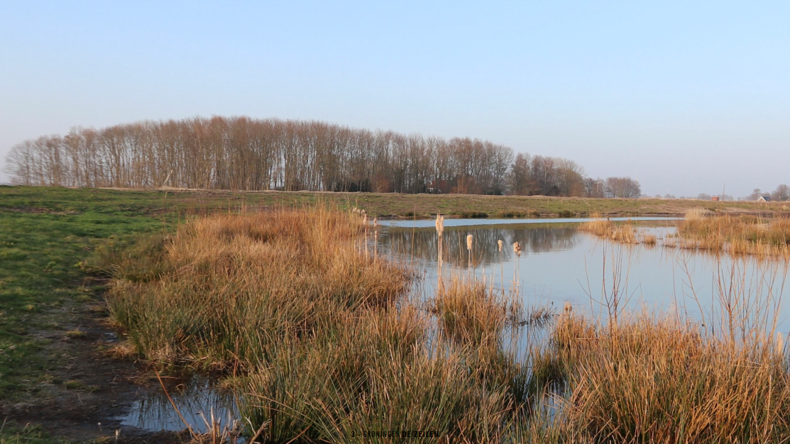

Slide 5
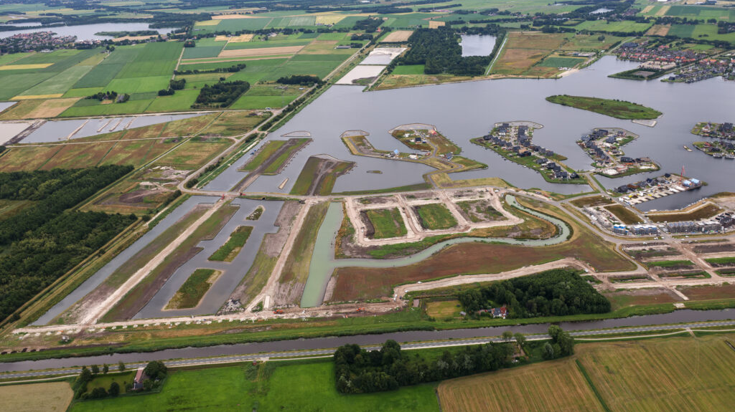

Slide 6
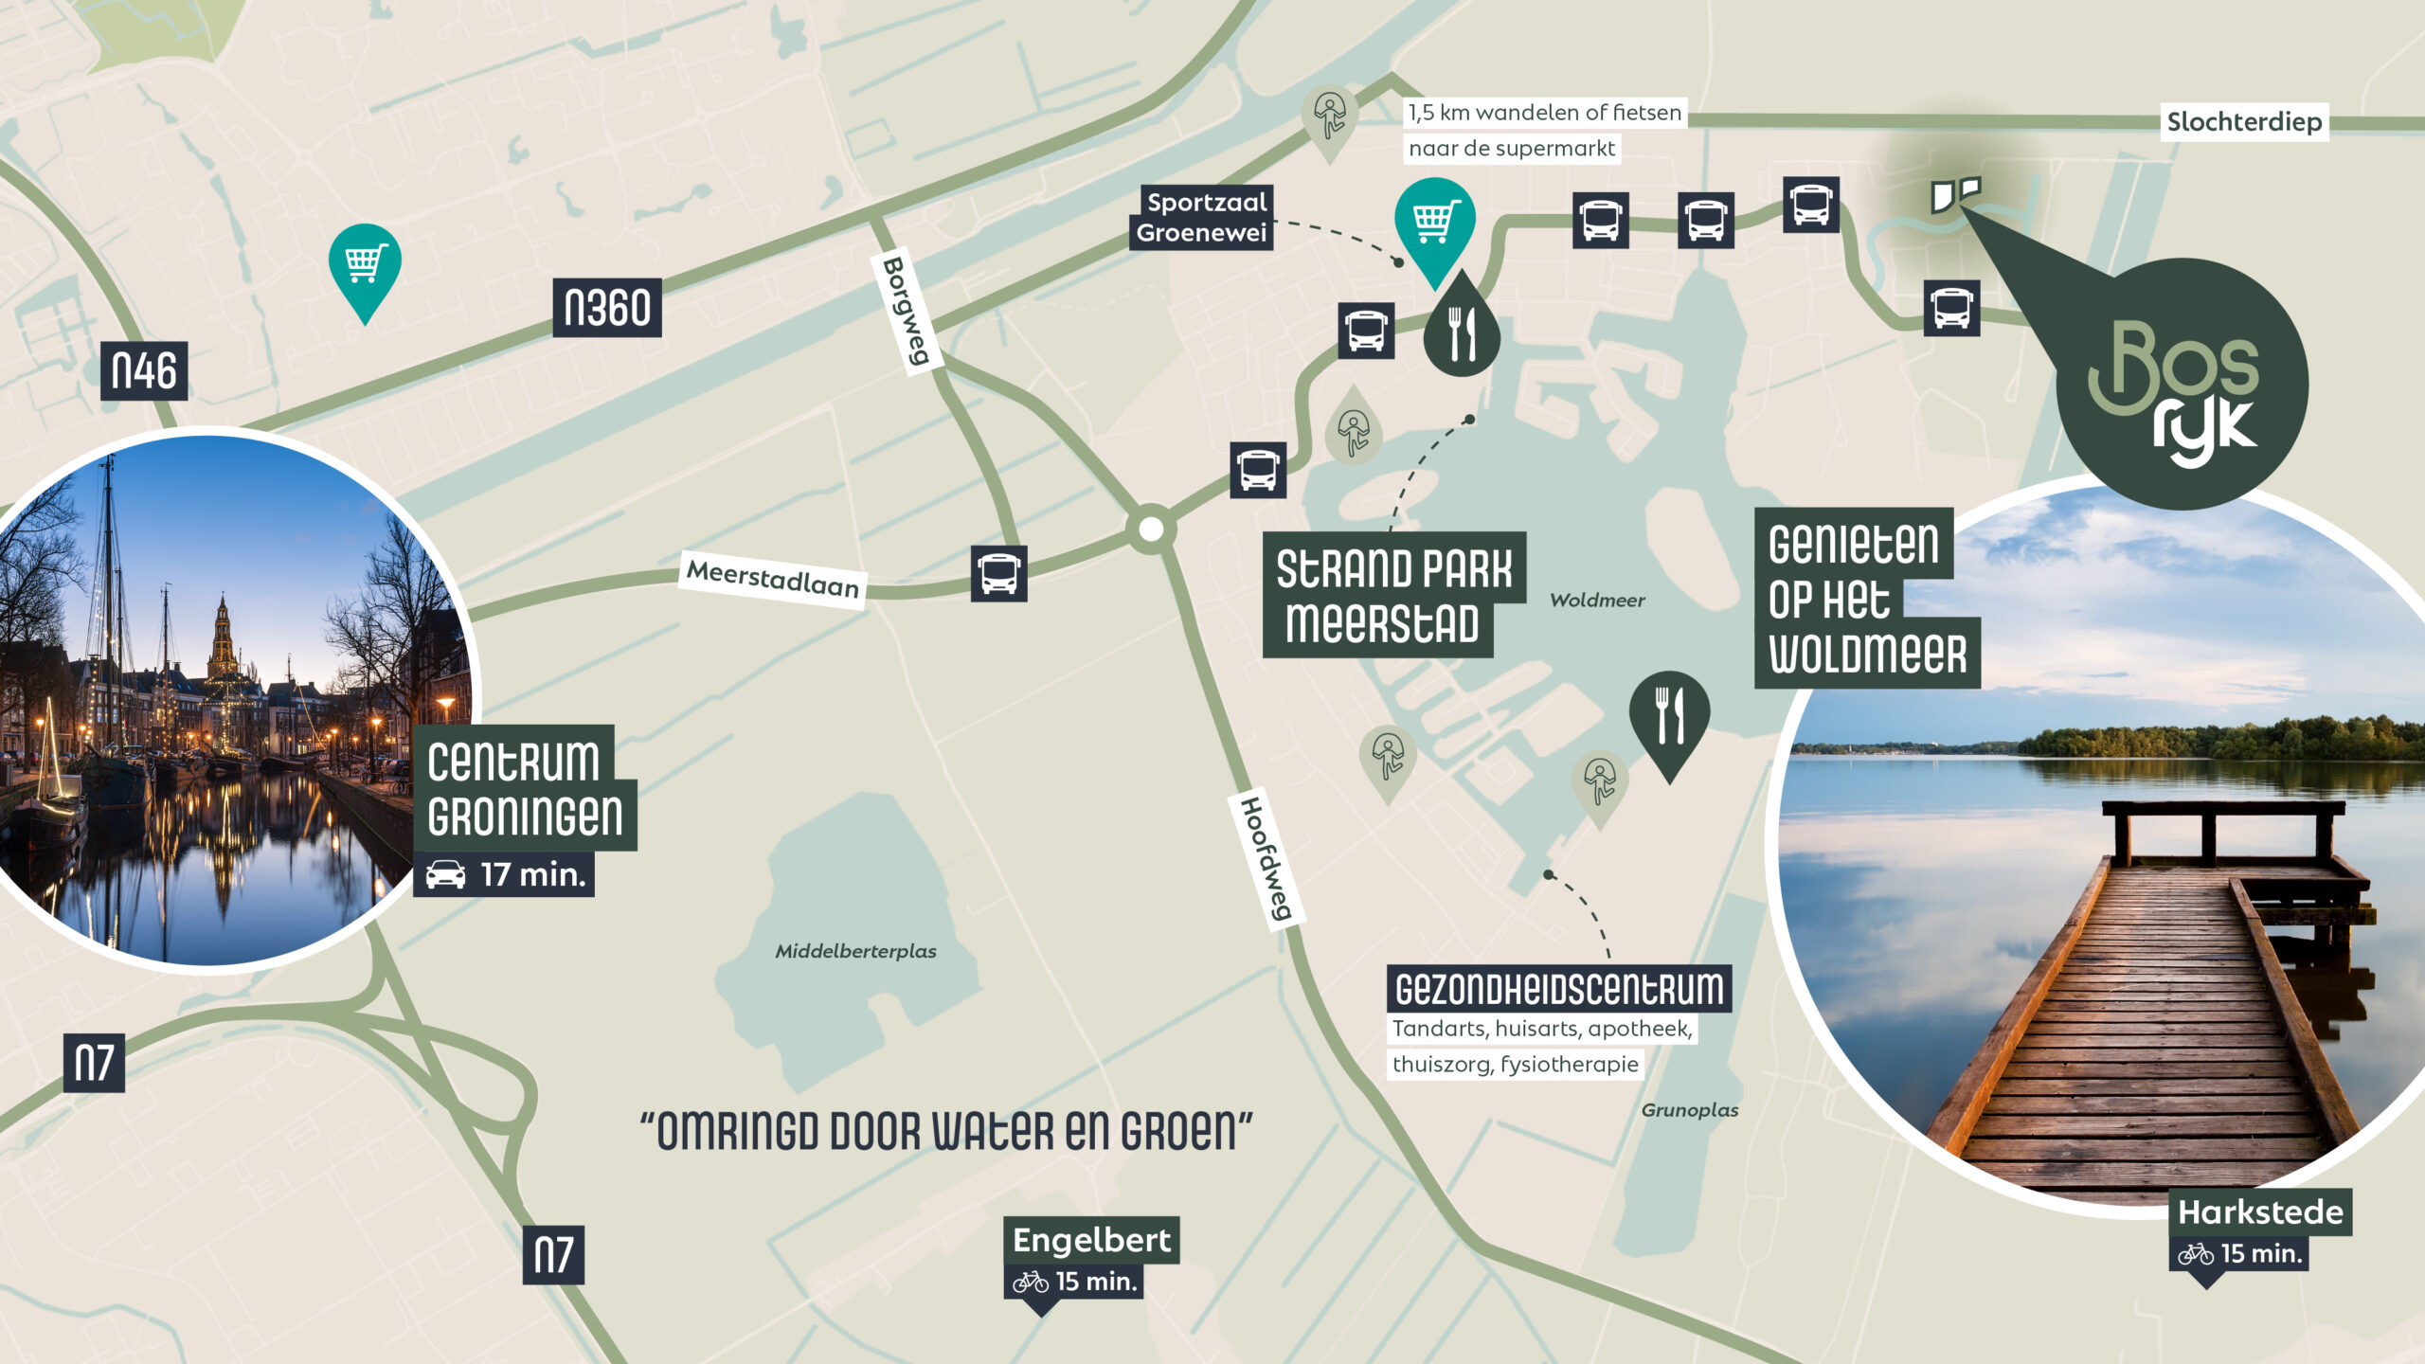

Slide 7
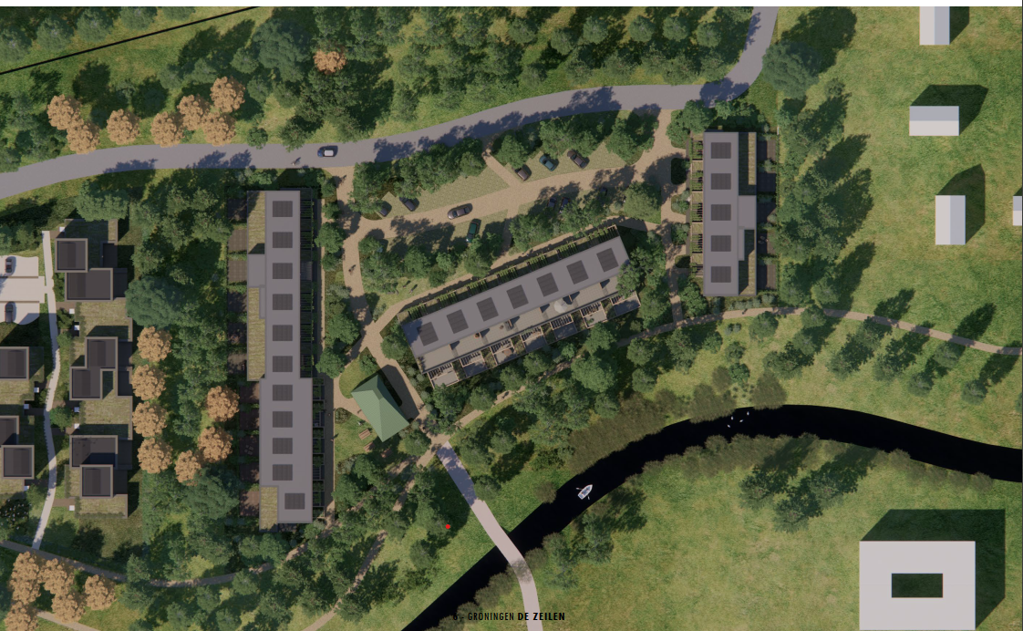

Slide 8
Bijzondere woonvorm
Levensloopbestendige woningen, 55+
Noaberschap en ontmoeting staan centraal
Collectieve bostuin
Ontmoetingsruimte

Slide 9
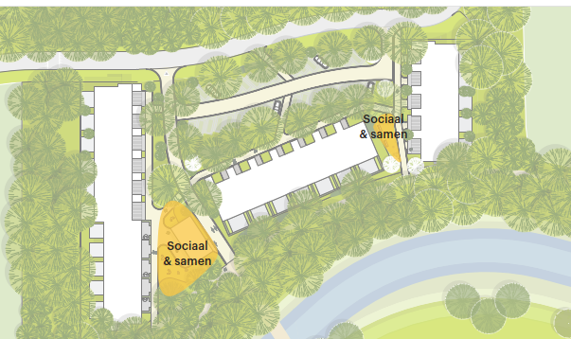

Slide 10
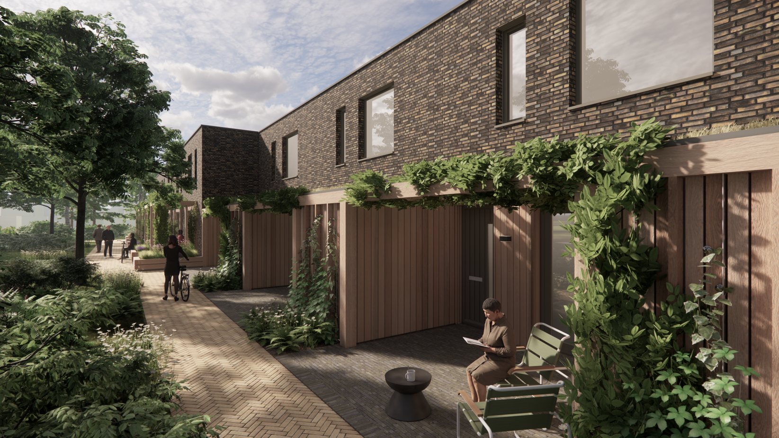

Slide 11
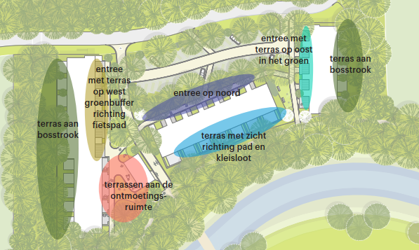

Slide 12
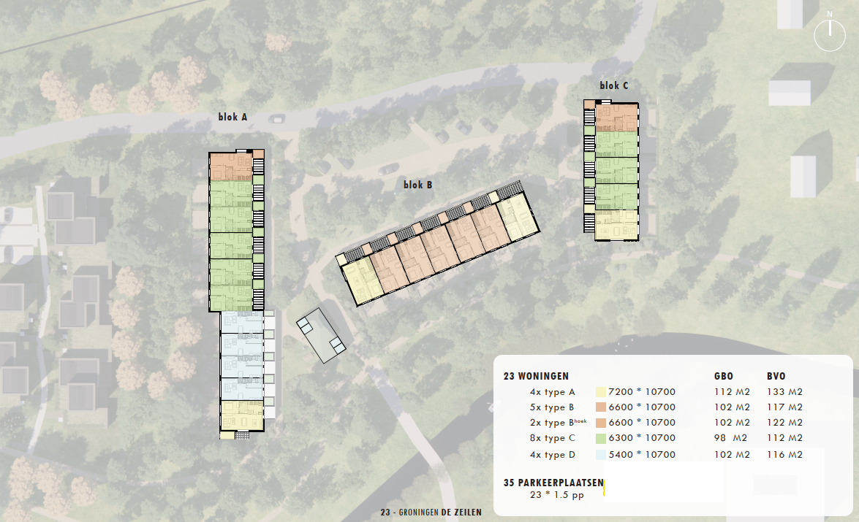

Slide 13
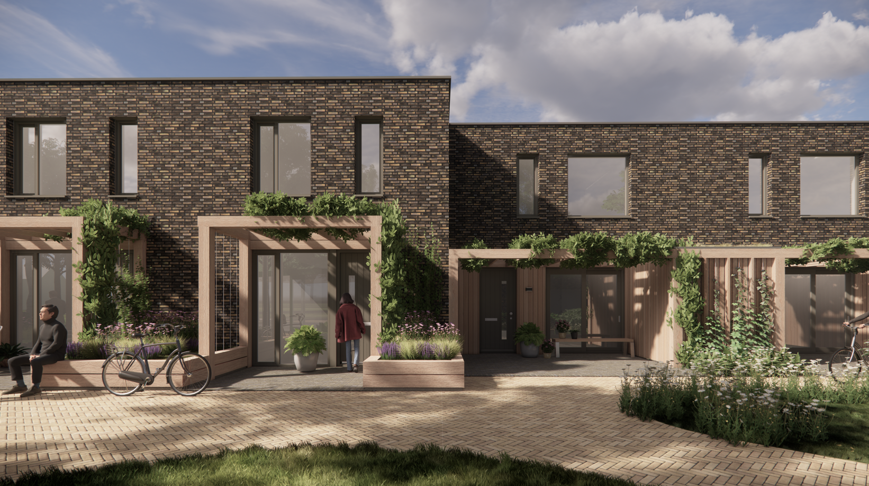

Slide 14
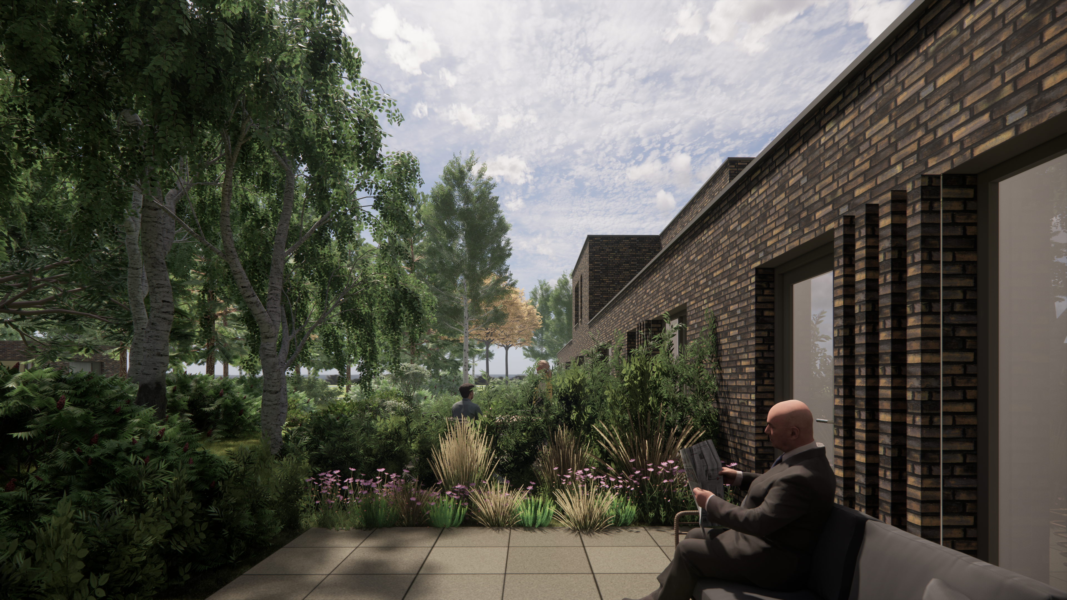

Slide 15
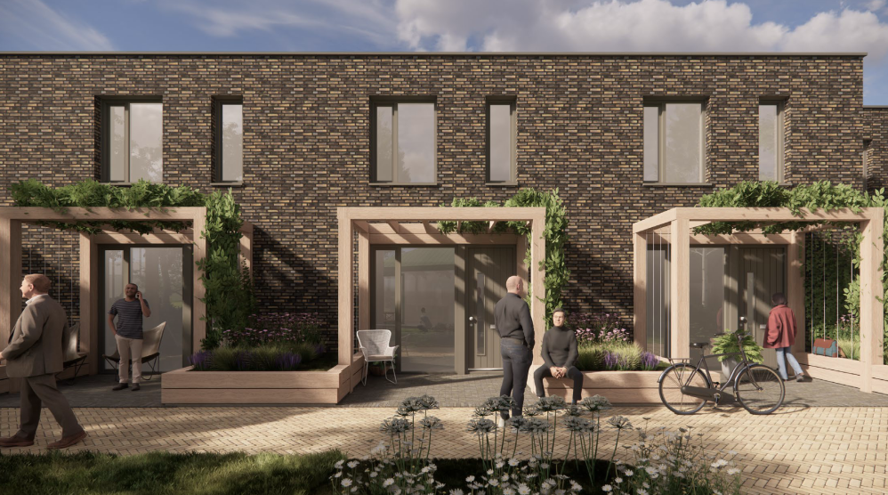

Slide 16
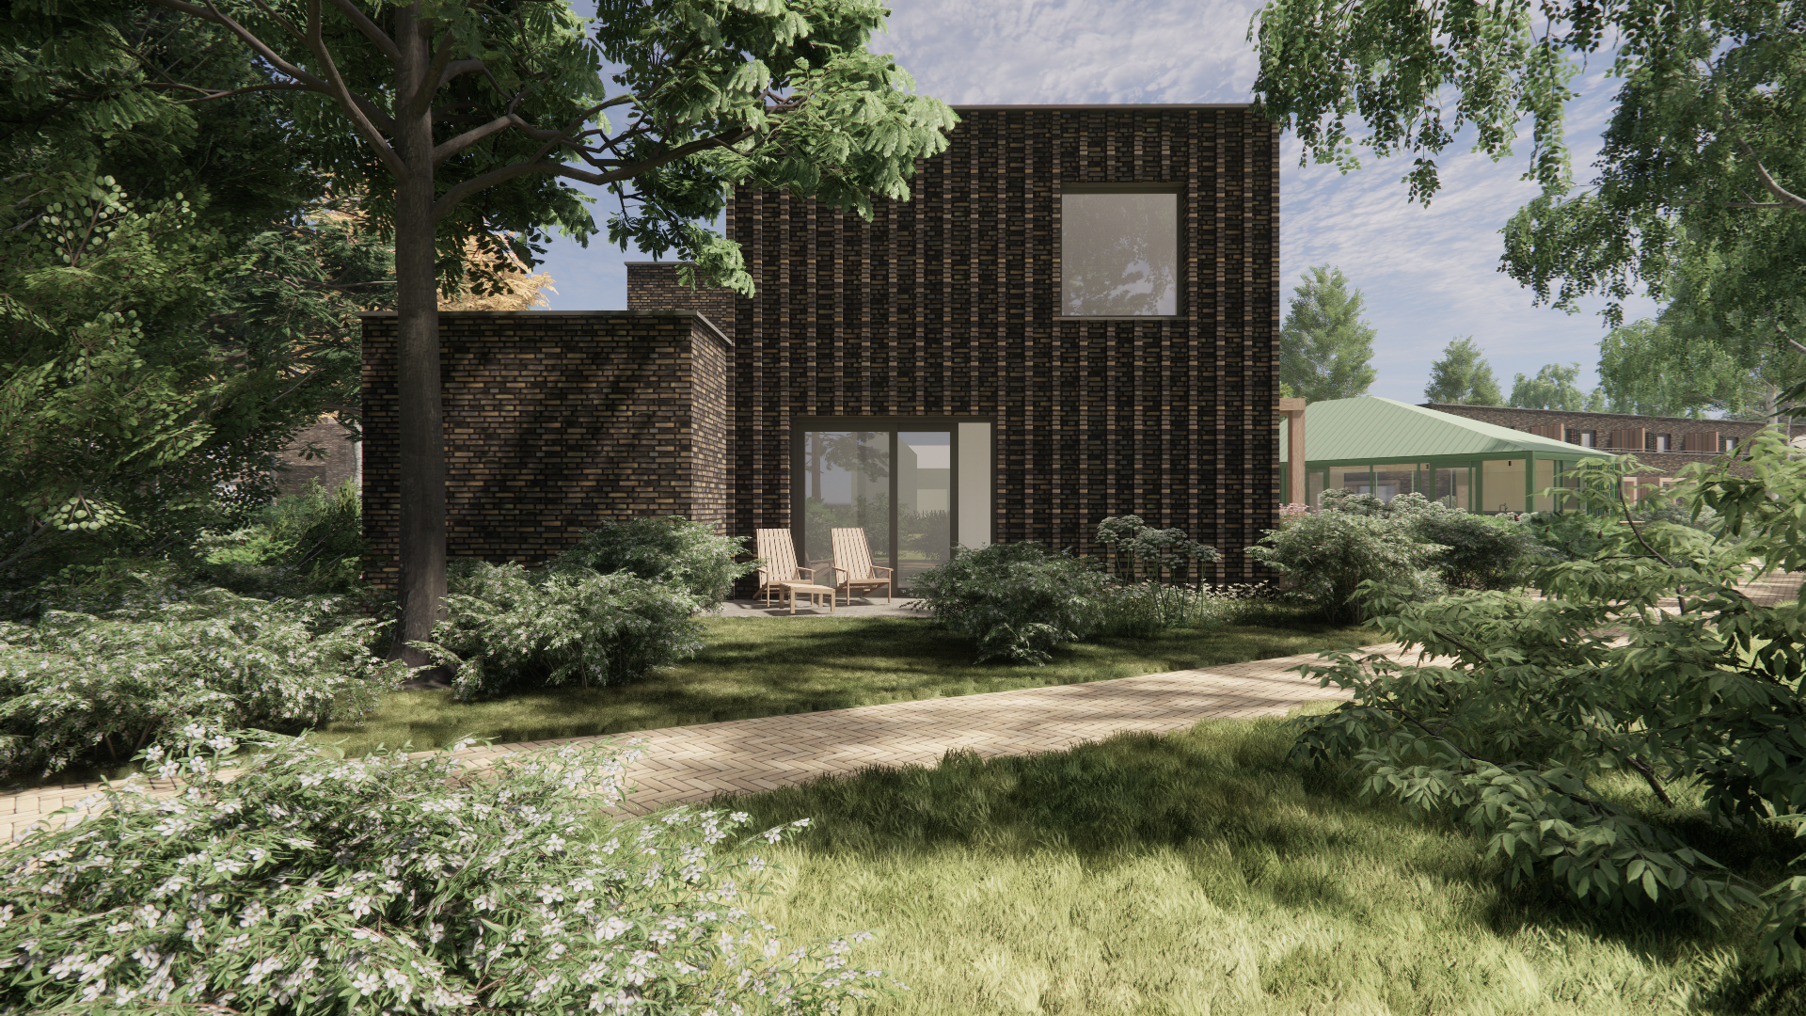

Slide 17
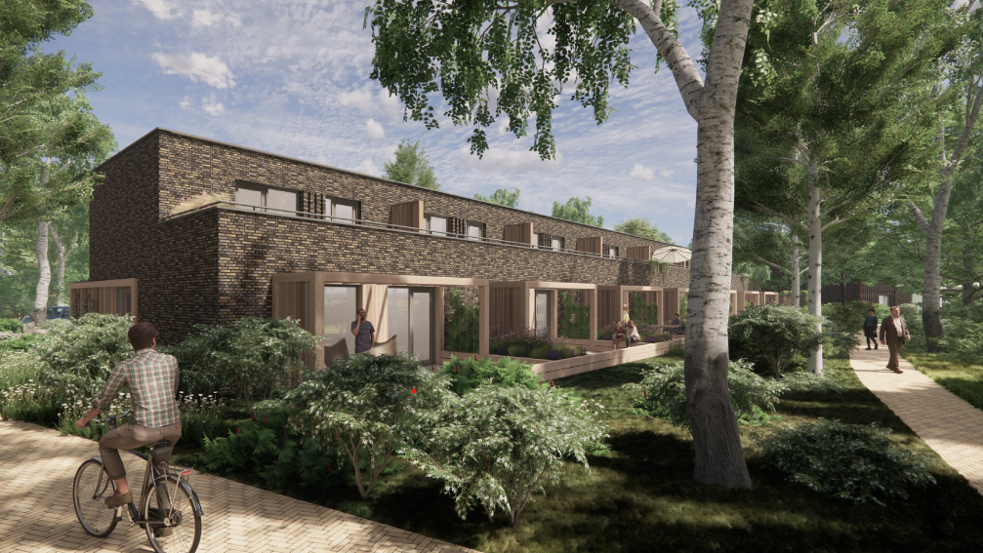

Slide 18
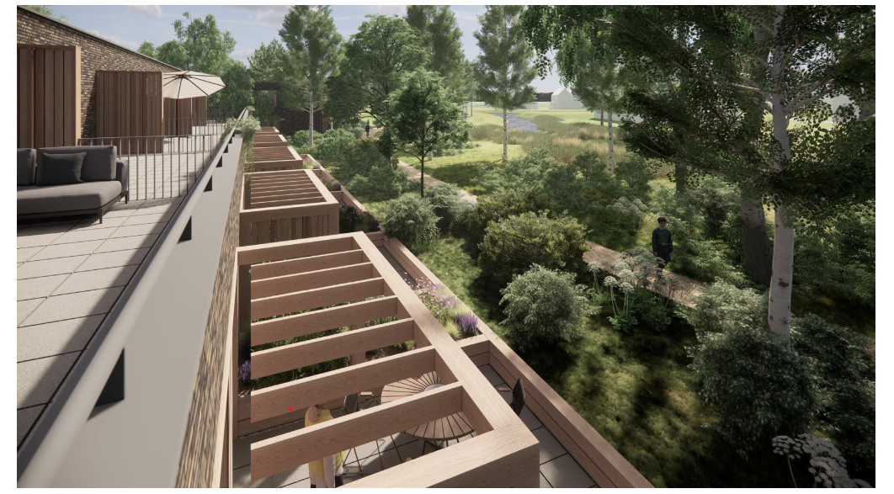

Slide 19
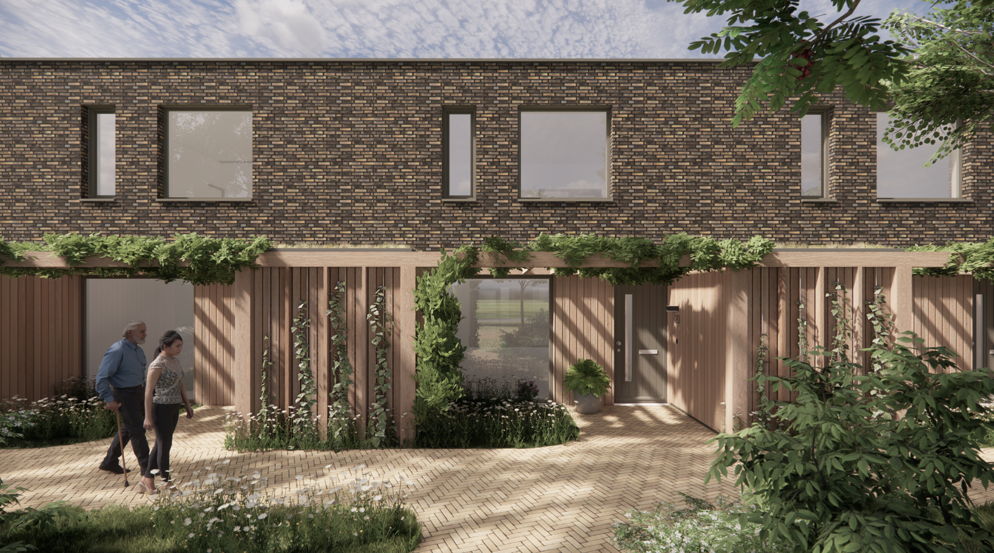

Slide 20
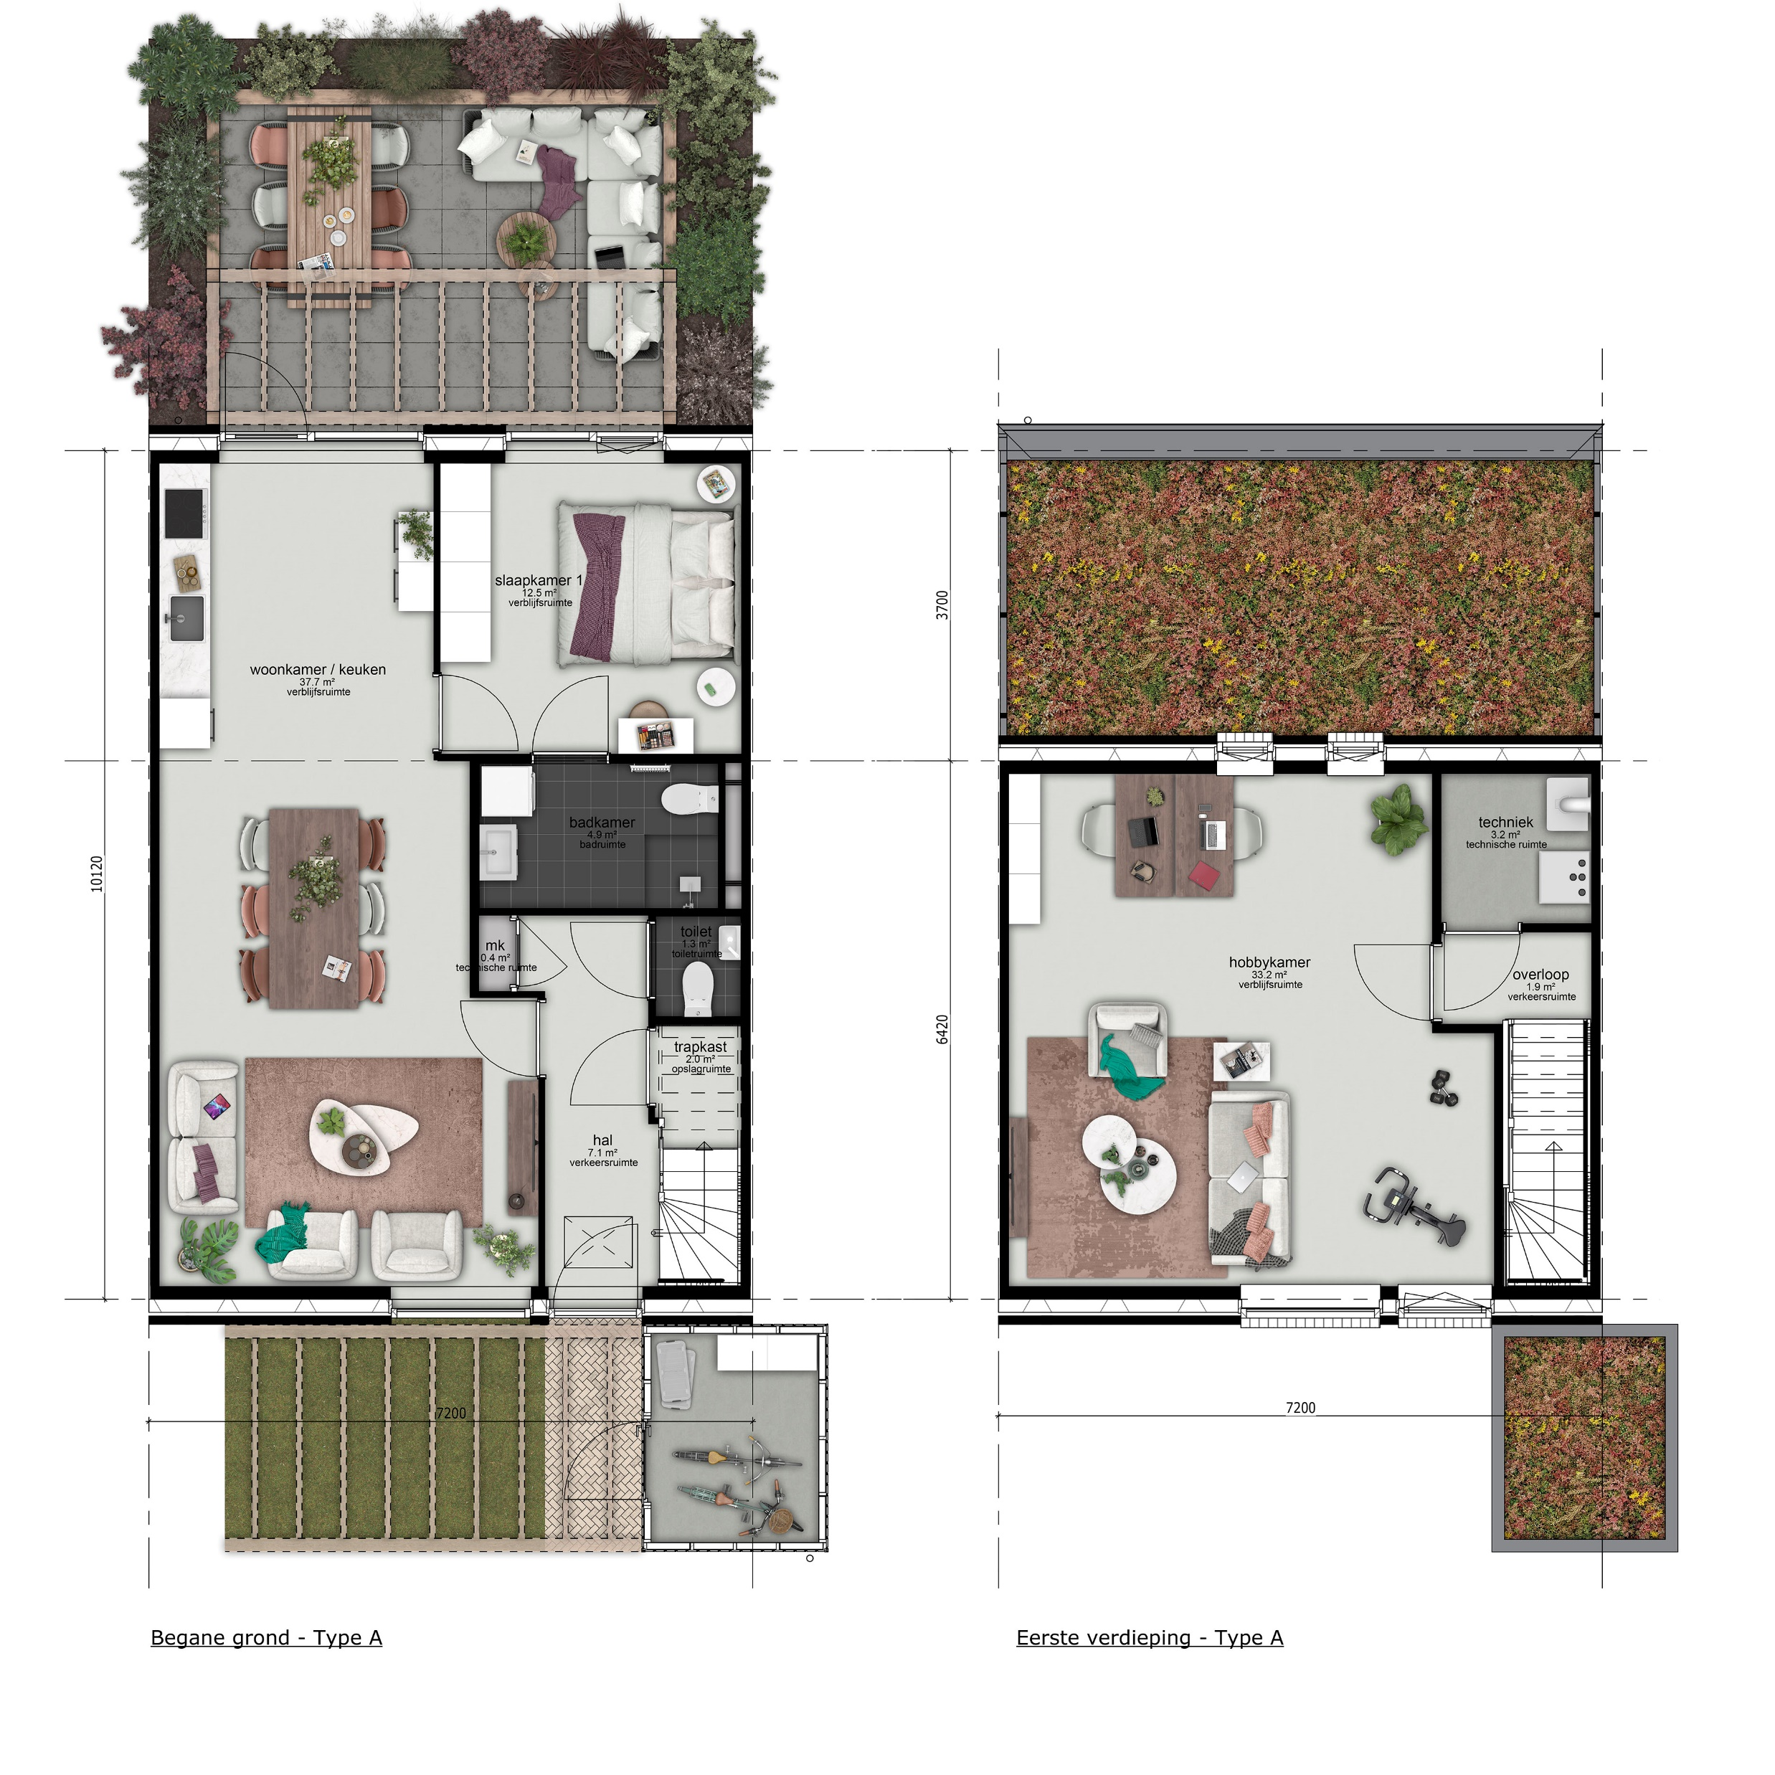
Plattegrond Type A| 7,2 meter brede woning

Slide 21
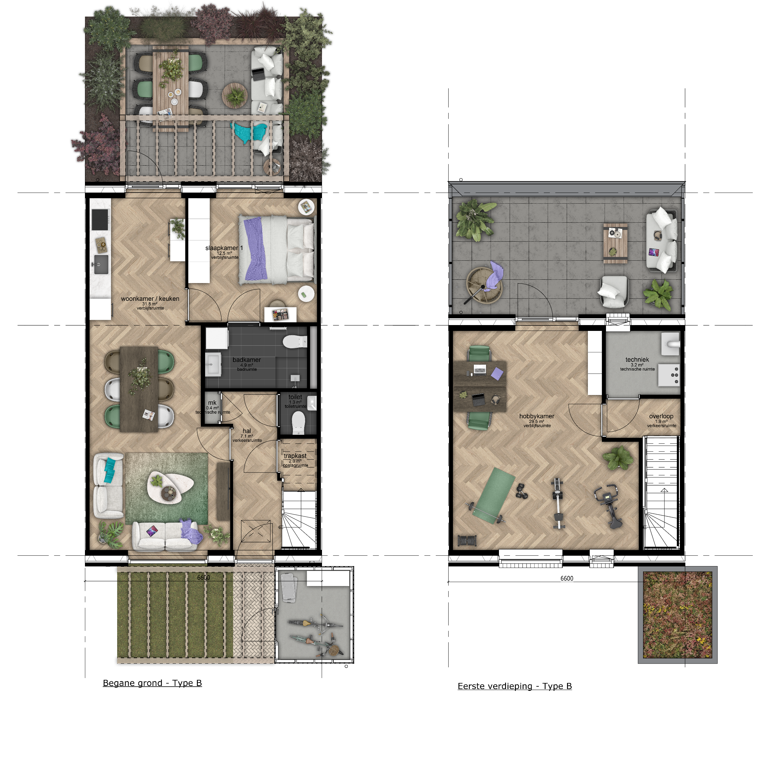
Plattegrond Type B| 6,6 meter brede woning

Slide 22
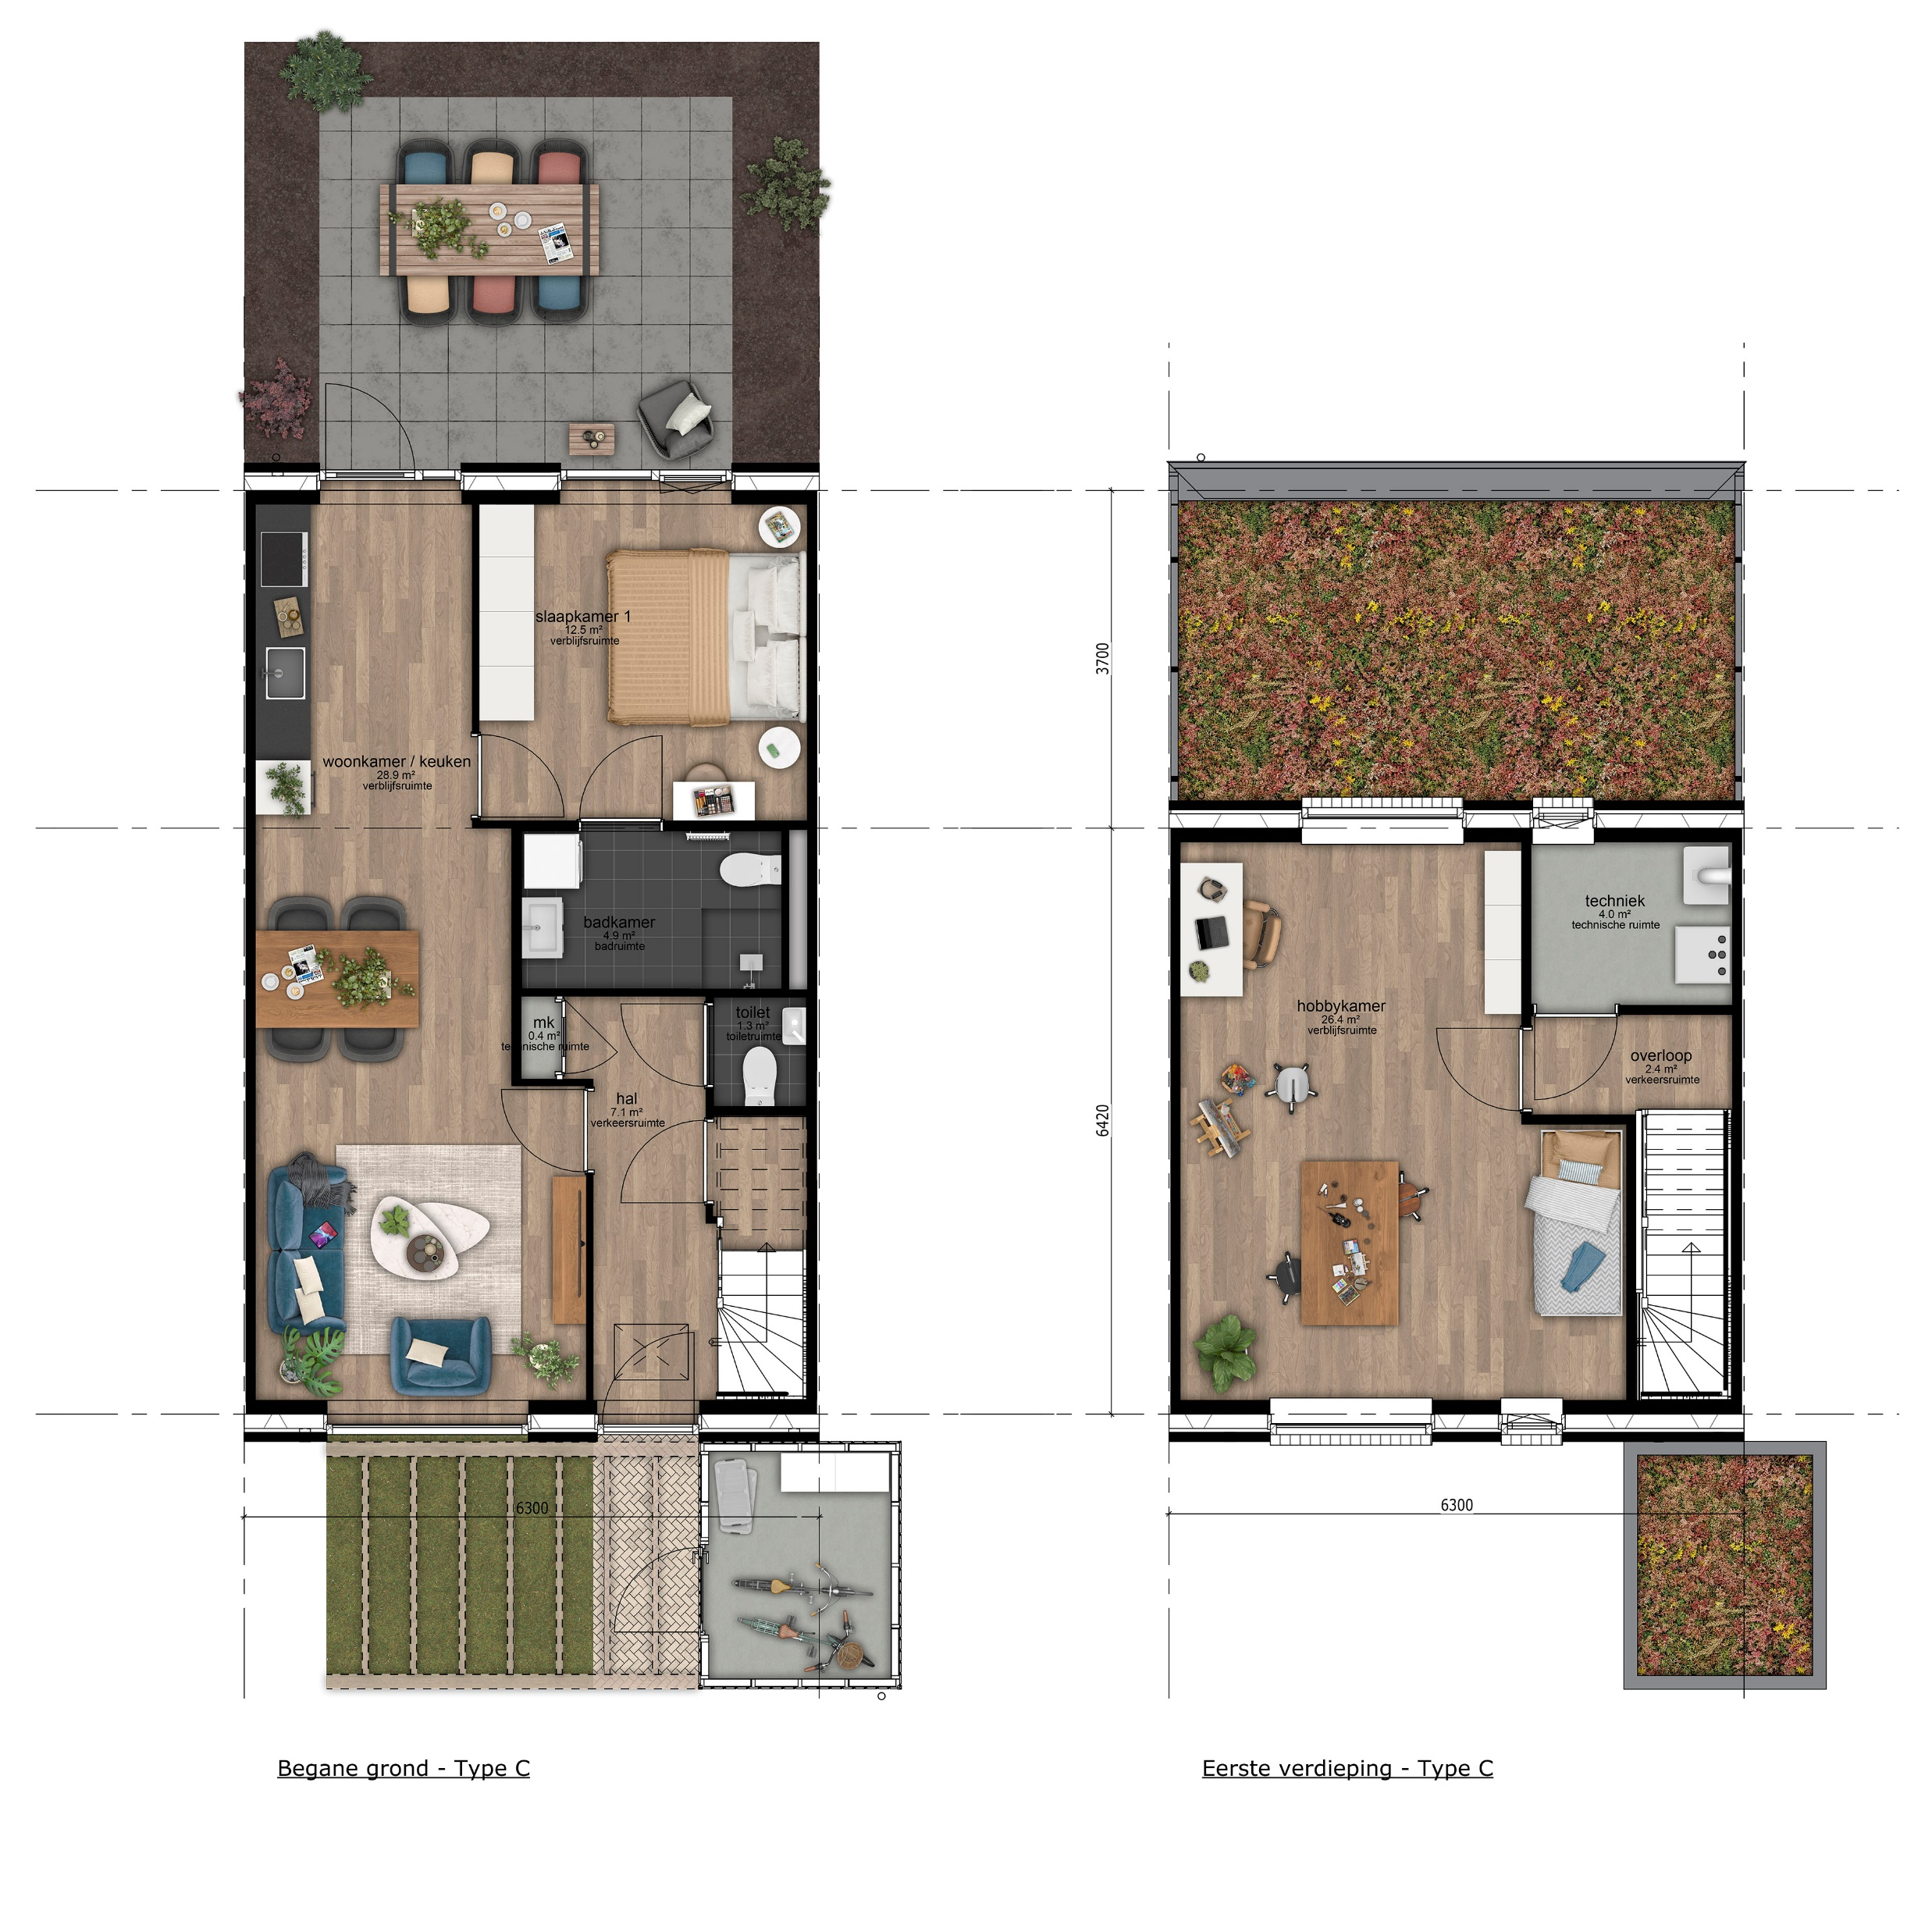
Plattegrond Type C| 6,3 meter brede woning

Slide 23
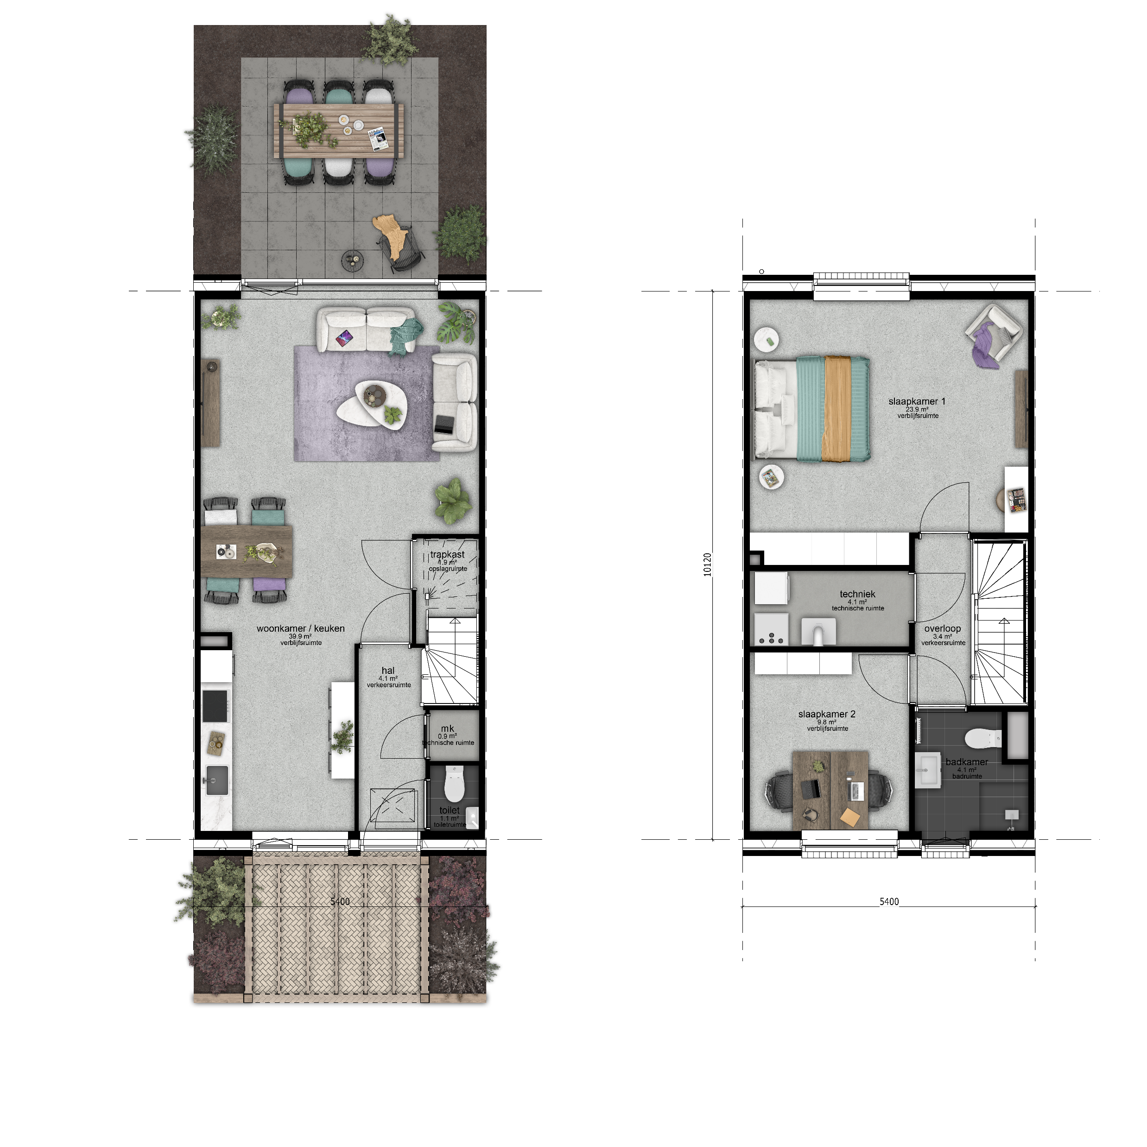
5,40m brede woning |type D badkamer en slaapkamer boven, traplift mogelijk

Slide 24
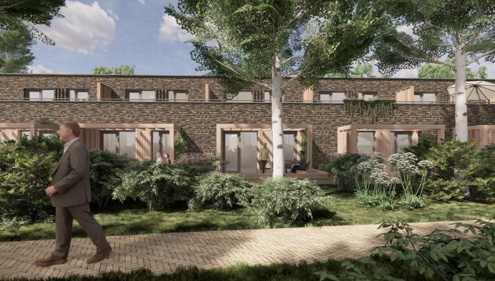
Duurzaam, toekomstbestendig (t)huis
Bodemwarmtepomp (verwarmen én koelen)
Zonnepanelen
Goed geïsoleerd
Vloerverwarming
Inclusief keuken en sanitair
Klaar voor de toekomst!

Slide 25
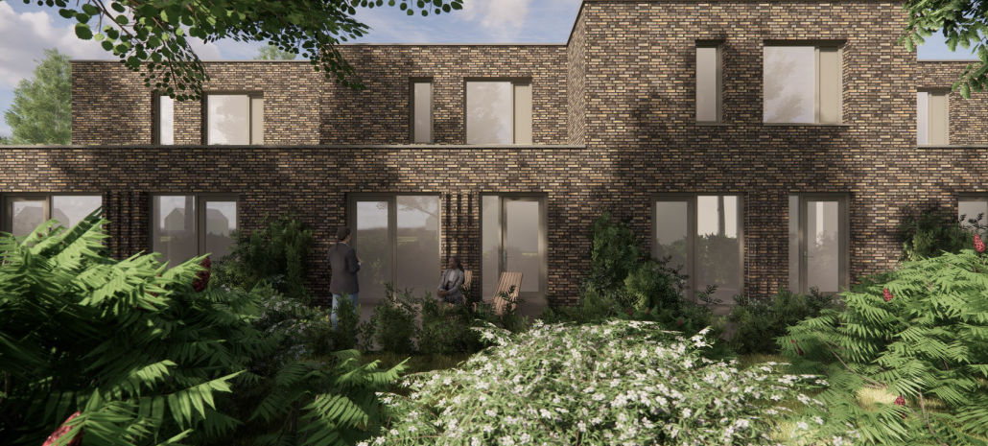
Er is wat te kiezen

Slide 26
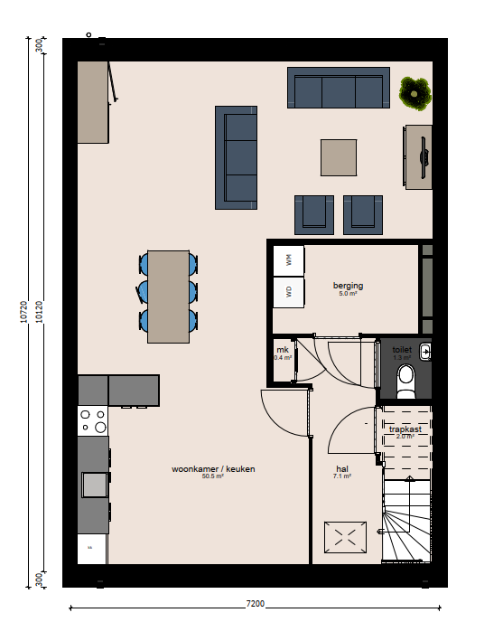
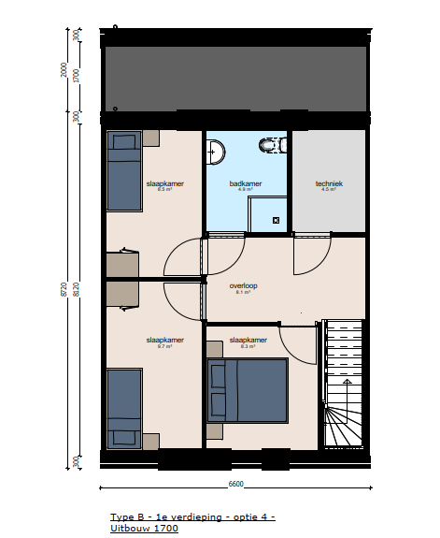
Aanpassen naar wens – Voorbeeld opties
Extra badkamer / slaapkamer(s)
Uitbouw op de verdieping
Dakterras
Extra grote woonkamer
→ (slaapkamer/badkamer boven)
Zie concept optieplattegronden
getoond op de rolbanners
Nb. Optielijst is nu nog niet compleet.
Volgt bij de start verkoop
Grote woonkamer en berging beneden,
badkamer en slaapkamer boven
Uitbouw 1,7m boven en indeling met bijv. extra badkamer en slaapkamers
Notes:
Wat mist u nog?

Slide 27
Indicatie richtprijzen
Verschillende woning typologieën in verschillende prijsklassen
  Beukmaat 5,40m/6,30m € 390.000 – € 405.000
  Beukmaat 6,60m € 450.000 - € 480.000
  Beukmaat 7,20m € 520.000 – € 550.000

Slide 28
Planning – onder voorbehoud
Voorlopig ontwerp afronden
Na de vakantie (september) haalbaarheid en uitwerken naar definitief ontwerp
Voorbereidingen verkoop
Inschatting: start verkoop begin 2026

Slide 29
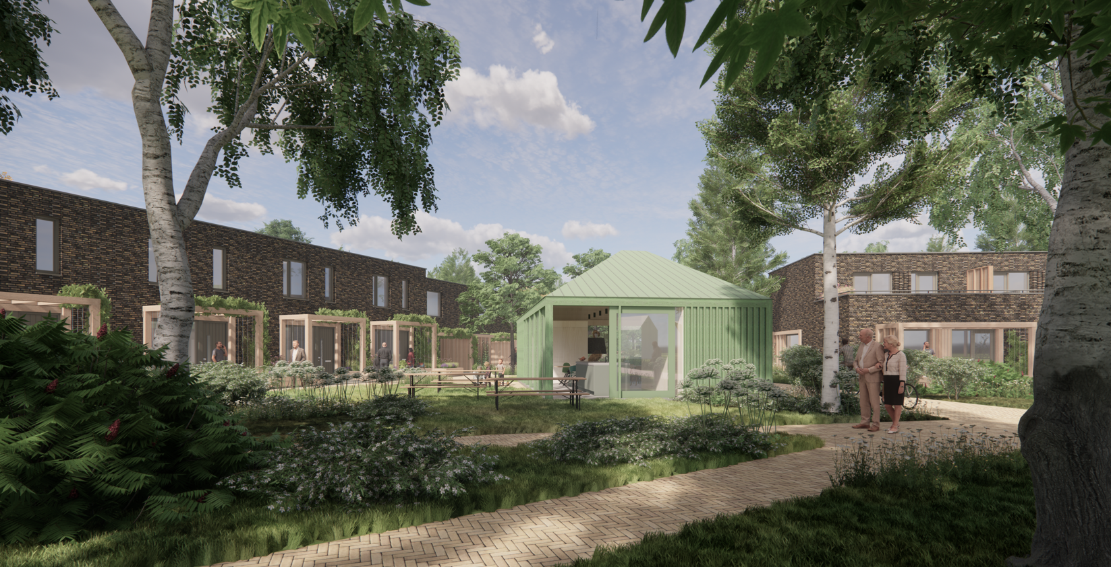
Einde plenaire deel

Slide 30
Vragen? Neem contact op met:
Pandomo Makelaars
Nico Nijenhuis
Nieuwbouwspecialist / makelaar
n.nijenhuis@pandomo.nl
06-55185024
Trebbe
Marieke de Groot
Projectontwikkelaar
m.degroot@trebbe.nl
06-10259240

